Slide 1
Študijsko srečanje učiteljev geografije v osnovnih šolah
ZRSŠ, avgust 2019
Dr. Anton Polšak

Slide 2


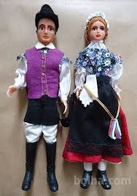
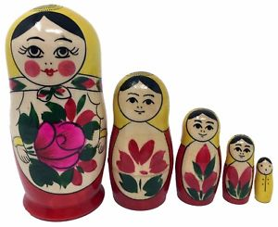
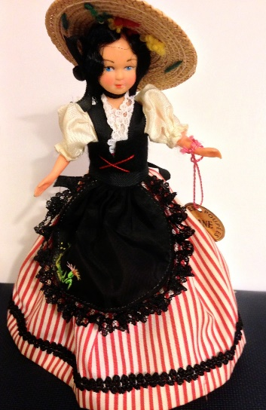
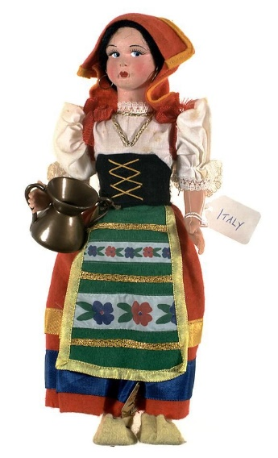
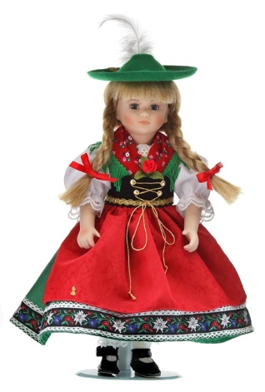
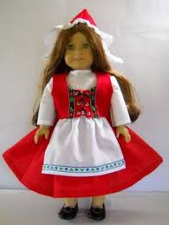
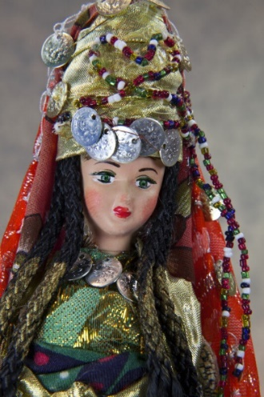
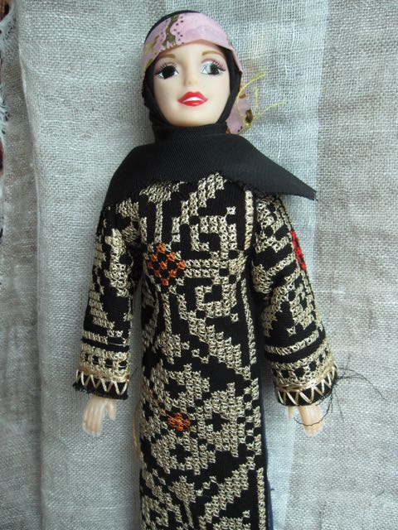
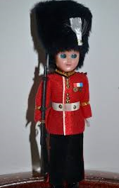
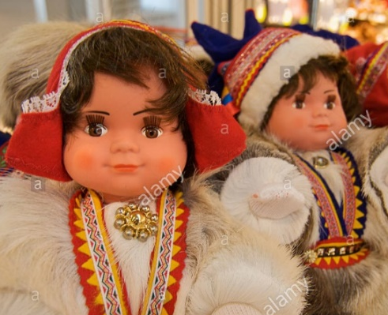
① ② ③ ④
blanche
أبيض ⑤ ⑥
白 ⑦ ⑧
hvid
white
weiß
bianco
Белый ⑨ ⑪
beyaz ⑫
fehér ⑩
candidus ⑪
valkoinen
bela

Slide 3
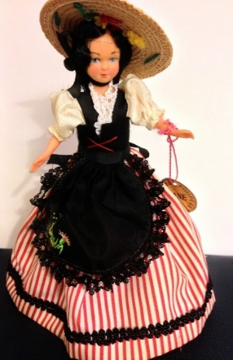

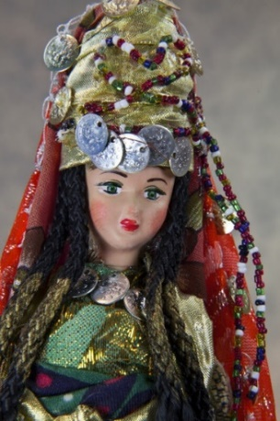
Белый
fehér
白
bela
① ② ③ ④
⑤ ⑥ ⑦ weiß ⑧
hvid
⑧
⑨ ⑩ ⑪ ⑫
blanche
bianco
beyaz
أبيض
white
valkoinen

Slide 4
Белый
fehér
白
bela
① ② ③ ④
⑤ ⑥ ⑦ weiß ⑧
hvid
⑧
⑨ ⑩ ⑪ ⑫
madžarsko
kitajsko?
blanche
bianco
francosko
italijansko
dansko
beyaz
أبيض
white
valkoinen
finsko

Slide 5
Aktualno
Tekmovanje iz znanja geografije:
Šolsko tekmovanje: sreda, 11. december 2019 ob 14. uri.
Območno tekmovanje: četrtek, 13. februar 2020 ob 14. uri.
Državno tekmovanje: petek, 17. april 2020 ob 10. uri.

Slide 6
ekskurzije, http://www.ekskurzije.si/moodle/course/view.php?id=368
visoke vode http://novice.sio.si/2018/02/07/poplava-in-terensko-delo/
konfluence, priprava http://www.confluence.org/country.php?id=15 http://www.confluence.org/confluence.php?visitid=13570
društva – izpostavljamo tabor DUGS – Barje, 4. in 5. oktober 2019 http://dugs.splet.arnes.si/
razvojna naloga „usklajevanje ocenjevalnih meril“ - 18 učiteljev SŠ in OŠ
tekmovanje https://www.zrss.si/ucilna-zidana/tekmovanja/tekmovanje-iz-znanja-geografije-za-os-in-ss
STAT istika, http://novice.sio.si/2017/12/27/evropske-statisticne-igre/ https://www.stat.si/statweb
100 let geografije na UL http://geo.ff.uni-lj.si/stoletnica/100_letnica in
http://hiddengeographies.geografija.si/media/uploads/files/Ilesicevi_dnevi.pdf
strokovne revije https://www.zrss.si/zalozba/knjigarnica/podrobno?publikacija=741 http://zgs.zrc-sazu.si/sl-si/publikacije/geografskiobzornik.aspx
raziskovalne naloge – Ljubljana razvito, drugod manj http://www.osrj.si/dogodki-in-datumi-31-srecanja-mrd/
projekti https://www.zrss.si/strokovne-resitve/projekti
publikacije https://www.zrss.si/zalozba/knjigarnica
digitalna bralnica https://www.zrss.si/strokovne-resitve/digitalna-bralnica
i-učbeniki http://eucbeniki.sio.si/
posebni dnevi – dan Zemlje, dan… = če sovpada, vključiti v pouk
Ilešičevi dnevi - avgusta 2019 FF Ljubljana
……………………. Itd. berite Geolisto
In: evalvacija današje ŠS na: https://www.1ka.si/a/227717

Slide 7
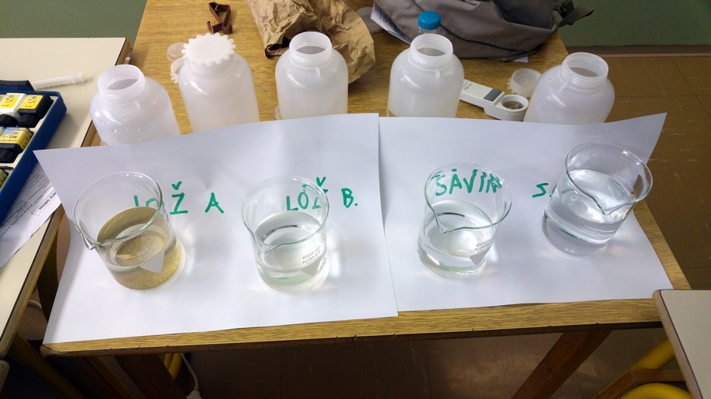
Dilema lanskega leta
Je ocenjevalna merila možno uskladiti?

Slide 8
Je ocenjevalna merila možno uskladiti?
V razvojni nalogi na ZRSŠ jih poskušamo
Prednosti: Vsi v državi enako razumemo oceno Učitelji si poenostavimo delo (dobimo orodje, o katerem ni treba razmišljati – čas za drugo) … | Slabosti: Lažje določiti za izdelek (npr. zemljevid) kot za dejavnost (terensko raziskovanje) Izgublja se ustvarjalna širina pouka, učenca in učitelja …
Priložnosti: Uskladimo se o ključnih merilih znanja za neko starost učencev Dobimo shematski okvir oz. tabelarični pregled …. | Nevarnosti: Uniformiranost pouka Neprilagojenost posamezniku Zunanji opazovalci bodo učitelja mehanično kritizirali z argumentom sheme …
Nismo uspeli obravnavati

Slide 9
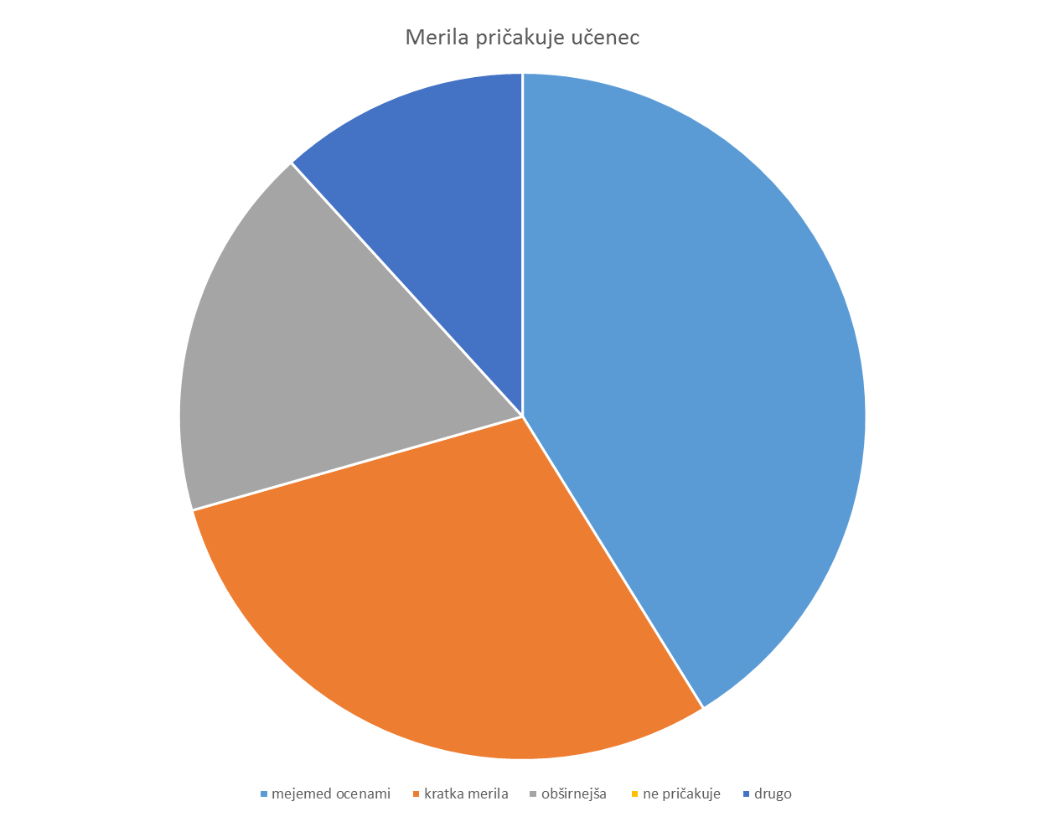

Slide 10
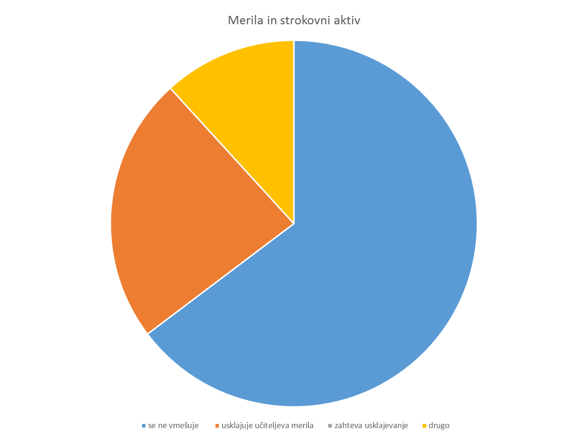
Nismo uspeli obravnavati

Slide 11
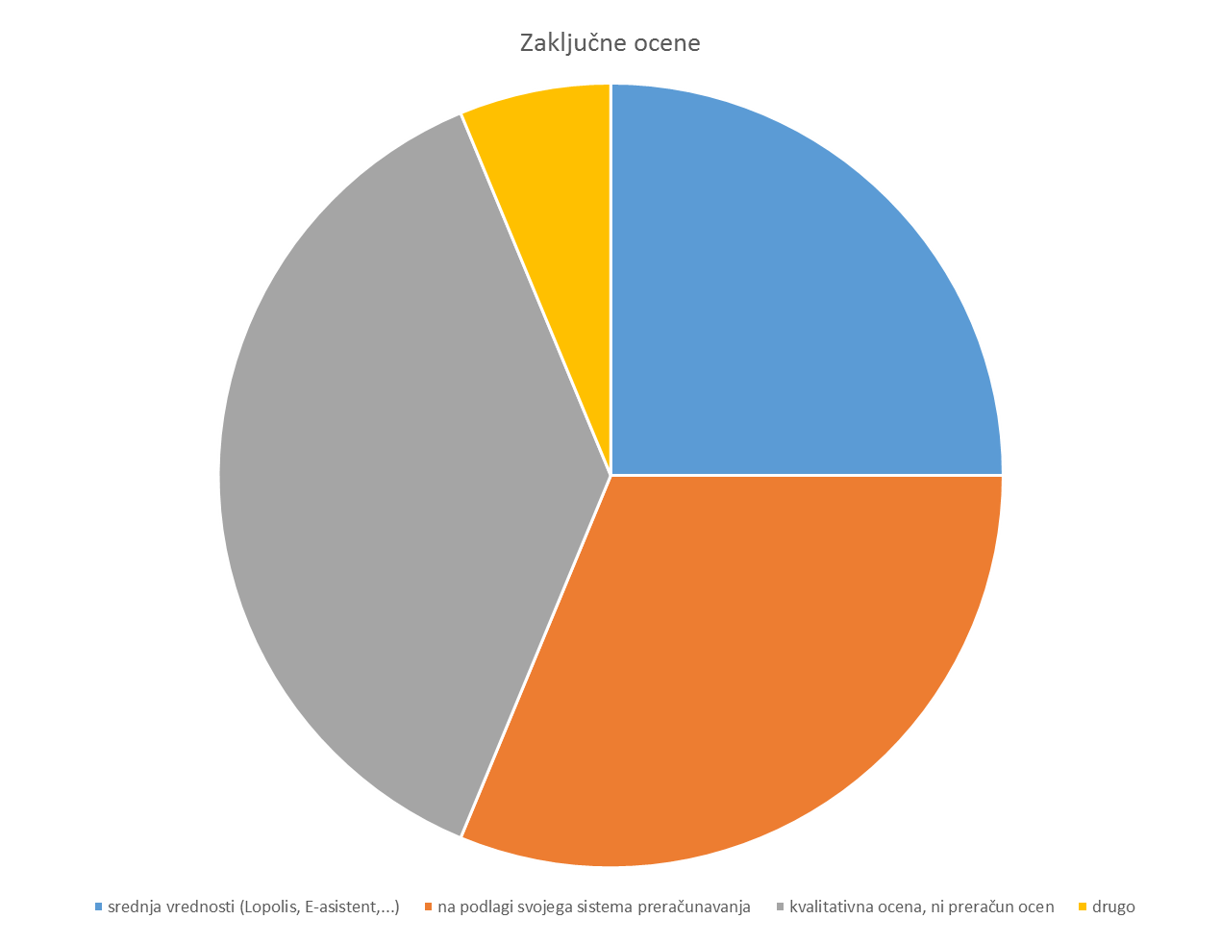
Nismo uspeli obravnavati

Slide 12
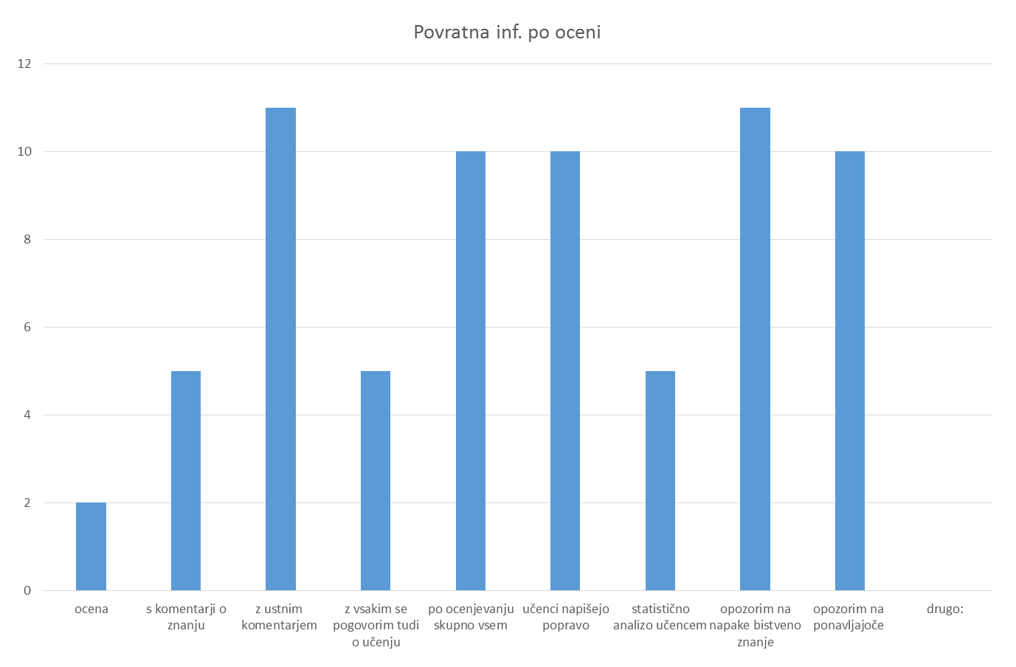
Nismo uspeli obravnavati

Slide 13
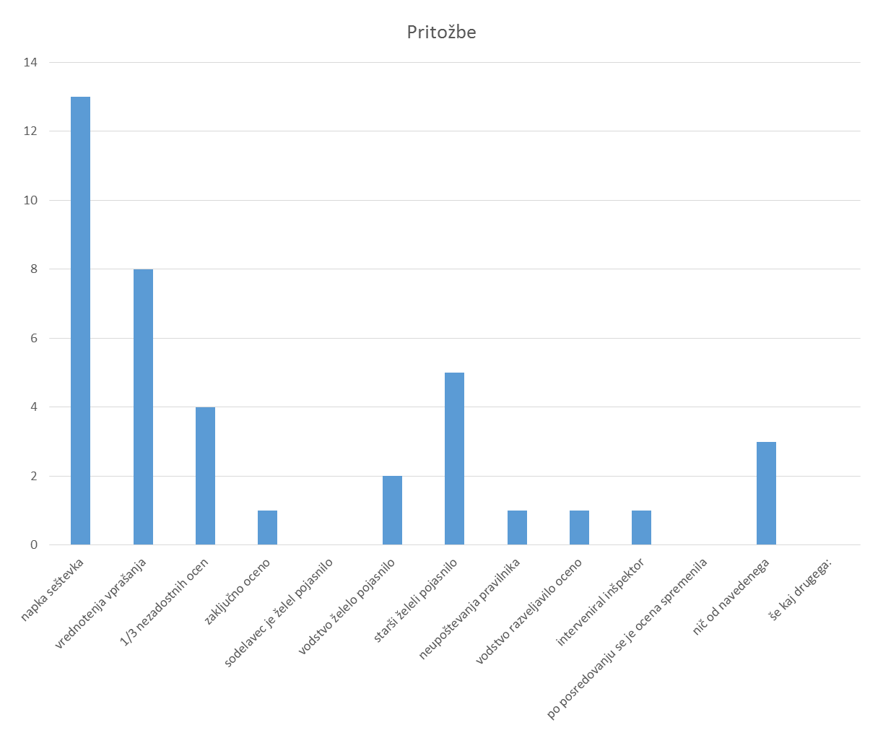
Nismo uspeli obravnavati

Slide 14
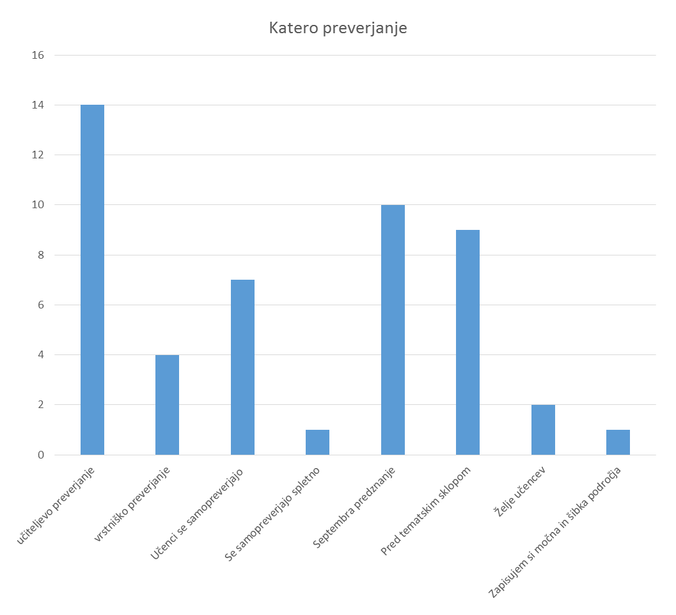
Nismo uspeli obravnavati

Slide 15
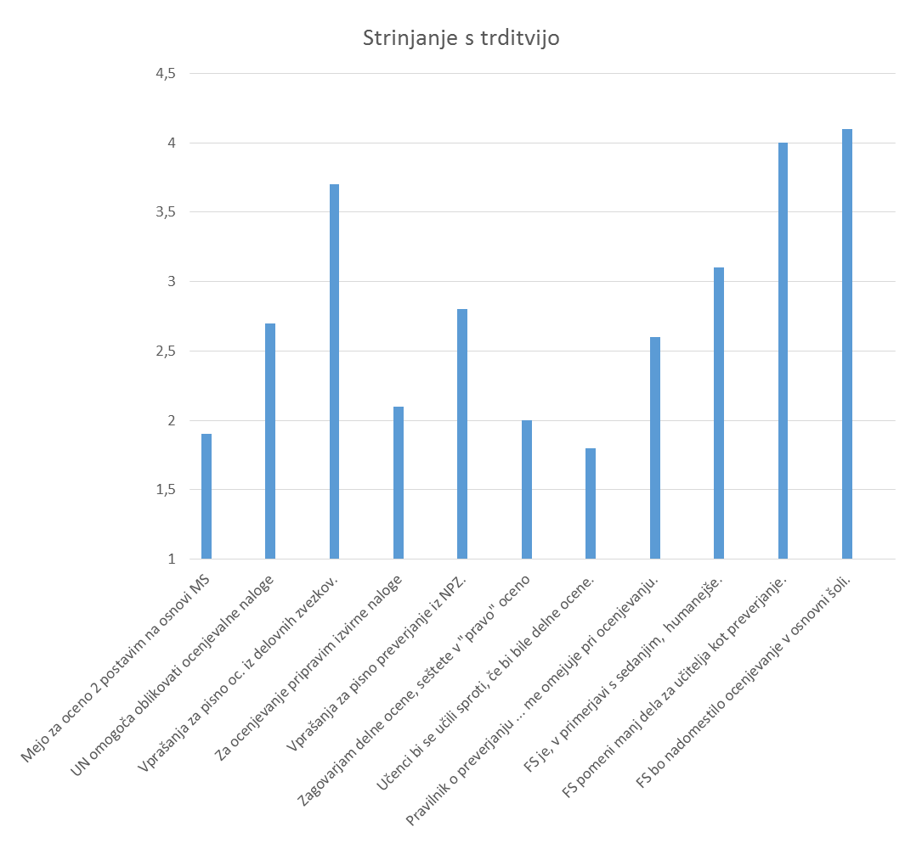
SPLOH SE
NE STRINJAM
ZELO SE
STRINJAM

Slide 16
Rezultati ankete, ZRSŠ, junij-julij 2019 (N=240-1994)

Slide 18
Rezultati ankete, ZRSŠ, junij-julij 2019 (N=31-68)

Slide 19
Kazalci podrobneje

Slide 21
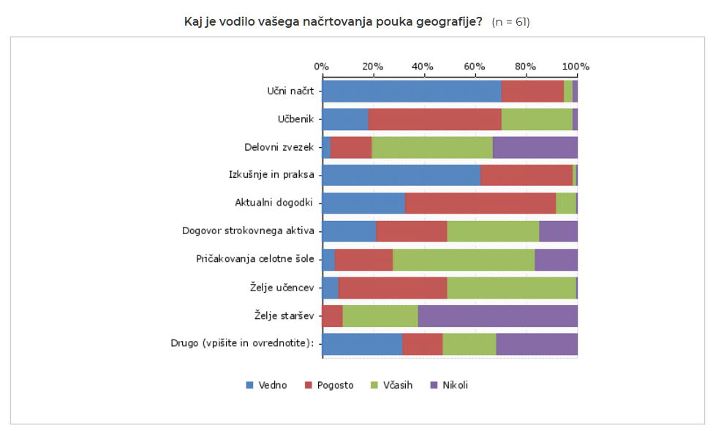
Analiza UN za OŠ
Vir: Anketa PS geografija, šol. l. 2018/19, spletna učilnica.

Slide 22
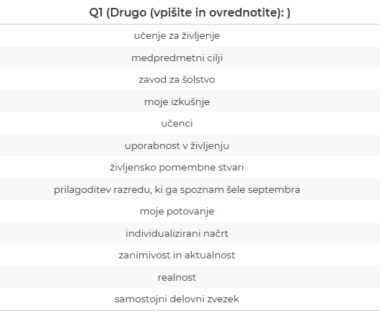

Slide 23
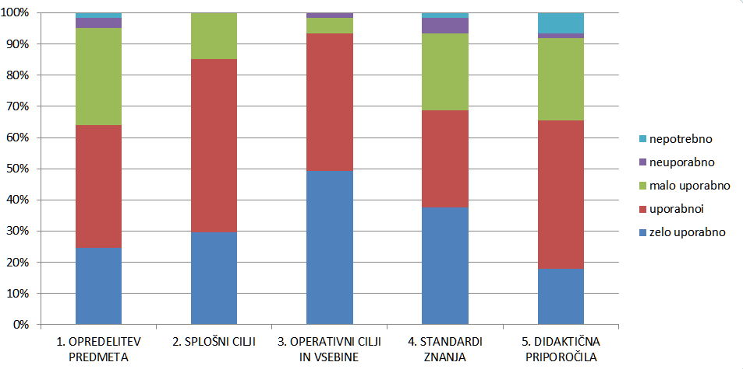
Koliko se vam zdijo posamezna poglavja učnega načrta uporabna? N=61

Slide 24
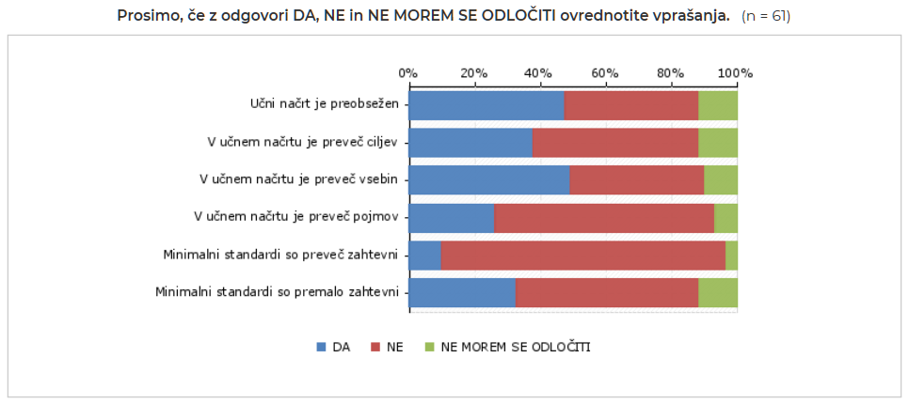

Slide 25
Napišite, če želite še kaj sporočiti o učnem načrtu
treba ga je spremeniti in oklestiti.
učni načrt je napisan preveč ohlapno. pri tem mislim predvsem na cilje in standarde znanja, ki si jih pogosto lahko vsak razlaga po svoje.
zelo dobra orientacija bi bil nabor pojmov, ki bi jih učenci morali znati.
osnovno vodilo mora biti najmanj 10 % zmanjšanje obsega učnega načrta - to je enostaven, lahko dosegljiv cilj, s katerim črtamo najbolj nepotreben balast. vsa gradiva, ki so že pripravljena, ostanejo, učitelji in učenci pa na račun minus 10 % mnogo lažje zadihamo. in hkrat naj se izpostavijo temeljni pojmi in procesi, ki jih bo preverjal npz, ker sicer učitelji \"gonimo\" učence v pripravah \"svega in svašta\", na koncu pa zaradi \"vojne tajne\", katere vsebine npz sploh preverja, dosežemo slabši rezultat, ki ne odraža dejanskega truda učiteljev in učencev, ki smo ga vložili v vsa leta geografije.
krajšega ko imaš boljši je pouk. o učnem načrtu govorim.
naj bo problemski in ne faktografski. pa to razložite inšoekciji tudi.
kakšni, kateri pojmi so mišljeni pri prejšnjem vprašanju? pojmi so bili v starem učnem načrtu za osemletko.

Slide 26
vsebine se prevečkrat (medpredmetno in predmetno) ponavljajo, sposobnejši učenci se dolgočasijo, vsebine so prezahtevne - učenci se jih naučijo, a ne razumejo naučenega. učijo se nekatere stvari, ki v oš niso smiselne in jih obravnavajo ponovno v srednji šoli. lep primer tega so vsebine tekmovanj - strokovni članki, ki se jih zraven še na pamet naučijo.
več projektno naravnanih ciljev, manj vsebin
učitelji potrebujemo več prostih rok,da bi lahko večkrat izvedli študijo primera. ker pa se je treba držati več ali manj učnega načrta, spuščamo dobre primere....
učni načrt v 7. razredu je preobsežen in za določene učence prezahteven. število ur je enako ne glede na število učencev v razredu (17 ali 27). upoštevati je potrebno razlago, preverjanje, ocenjevanje ....
poenotenje oz. zdruzitev splosnih, operativnih ciljev ter standardov znanja.
tema o gibanju zemlje bi bila bolj primerna za učence 7. razreda.
ni ga treba menjavat le zaradi menjavanja.
učni načrt naj bo splošen. zaupajte učitelju, da izbere aktualno in najbol uporabno snov.
učni načrt je preobsežen zlasti v 7. razredu, ker je za predelati cela evropa in azija.

Slide 27
sem iz starejše generacije učiteljev in znam uporabljati učni načrt glede na pretekle izkušnje, tako da marsikaj preberem tudi med vrsticami. mlajši učitelj, ki še neposrečeno izbere učbeniški komplet (nekateri vsebujejo veliko strokovnih nedoslednosti, ne sledijo učnim načrtom), ima lahko velike težave, ker je un premalo natančen. skratka na npz - ju se preverjajo podrobnosti, ki jih morda lahko kdo spregleda. strinjam se z bolj splošnim - manj obsežnim učnim načrtom, ki daje učitelju več avtonomije (beri odgovornosti) in možnosti za bolj aktualen, učencem in usmeritvi šole prilagojeni pouk, ampak potem je potrebno tudi npz (ki je kljub vsemu pokazatelj učiteljeve kakovosti dela) zastaviti drugače, veliko bolj odprto.
potrebno je pripraviti učni načrt, ki bo omogočal medpredmetno povezovanje z ostalimi predmeti (zgodovina, glasba ...), kar pomeni, da se učna vsebina ne podvaja pri zgodovini v 8. razredu, pri geografiji pa potem naprimer v 9. razredu.
potreben prenove.
un tak kot je trenutno dopušča dovolj svobode, da lahko dobro delamo.
imam preveč časa v 9. razredu. 9. razred bi nadgradila
učni načrt je dober, mogoče bi nekaj vsebin lahko združili. s tem bi un bil tanjši. pa kaj, če učitelji učijo po učbeniku in ne po un.
več aktualnih tem
učni načrt je dober, treba se ga je držati in ne \"vzeti\" vsega kar je v učbeniku

Slide 28
